Slide 1
《 工 程 數 學 第九版 》
E r w i n K r e y s z i g
Advanced Engineering Mathematics, 9E

Slide 2
第 5 章 拉氏轉換
5.1 拉氏轉換，逆轉換，線性，s-偏移
5.2 微分及積分的拉氏轉換，常微分方程
5.3 單位步階函數，t-偏移
5.4 短脈沖，狄拉克德耳塔函數，部分分式
5.5 卷積，積分方程
5.6 微分及積分轉換，變係數常微分方程
5.7 常微分方程系統
5.8 拉氏轉換：一般公式
5.9 拉氏轉換表
第5章 拉式轉換
P.221

Slide 3
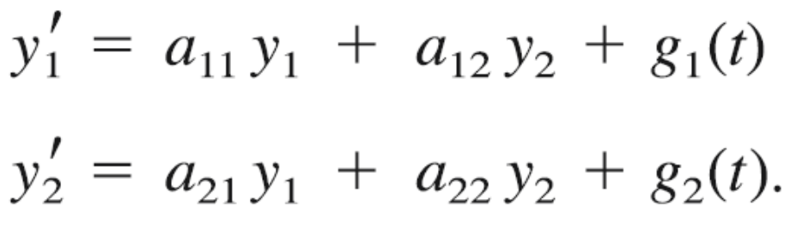

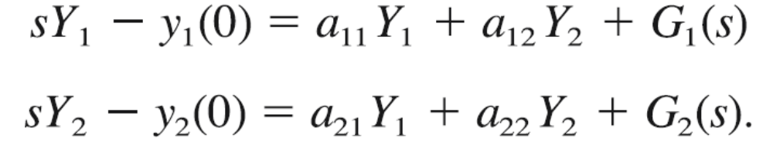
常微分方程系統
就像我們將在一些典型的應用例子所闡明的那樣，拉氏轉換方法也可以應用於常微分方程系統的求解。我們考慮常係數一階線性系統
(1)
記 Y₁ ＝ L (y₁) ，Y₂ ＝ L (y₂)，G₁ ＝ L (g₁)，G₂ ＝ L (g₂) ， 從5.2 節 (1) 式我們可以導出輔助方程系統
第5章 拉式轉換
P.221

Slide 4
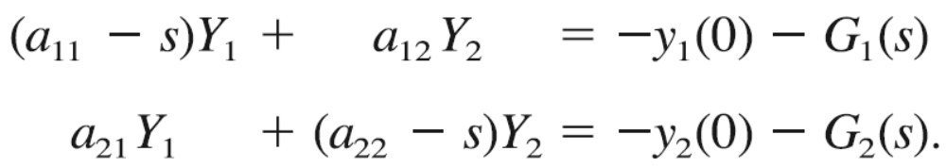

集中Y₁-及Y₂-的項，我們有
(2)
利用代數方法解這個系統可以求出 Y₁ (s) 及 Y₂ (s)，並取逆轉換就可以求出所給系統 (1) 的解答 y₁ ＝ L^{－1}(Y₁) 及
y₂ ＝ L^{－1}(Y₂) 。
_x0001_(1) 及 (2) 式可以寫成向量形式（同樣地在以下例子的系統也是如此）；因此，令
，我們有
第5章 拉式轉換
P.221

Slide 5
範例 1 兩個水箱的混合問題
圖117 中的水箱 T₁ 剛開始時裝有 100 加侖的純水。水箱 T₂ 同樣有100 加侖的水，但是含有 150 磅的鹽溶解其中。有從 T₂ 來的每分鐘 2 加侖的水及外頭來的每分鐘6 加侖含鹽 6 磅的水，注入到水箱 T₁。注入到水箱 T₂ 的則是從 T₁來的每分鐘8 加侖的水。從 T₁ 流出去的則是每分鐘 2＋6＝ 8 加侖的水，如圖所示。利用攪拌使得這個混合能夠均勻。分別找出並繪出兩個水箱 T₁ 及 T₂ 的含鹽量 y₁(t) 及 y₂(t) 。
解 我們可以利用以下兩個式子建立模式。這個式子對於兩個水箱皆可應用，
第5章 拉式轉換
P.222

Slide 6
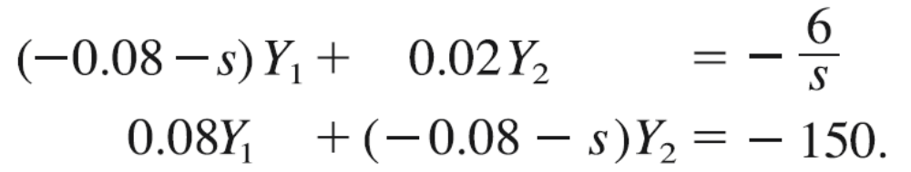
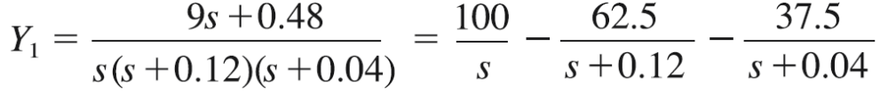
範例 1 (續)
因此，
初使條件為 y₁(0) ＝ 0， y₂(0) ＝ 150。從這裡我們可以看出輔助系統為
我們用消去法解 Y₁ 及 Y₂ （或者用 6.7 節的柯拉瑪法則），並用部分分式表示解
第5章 拉式轉換
P.222

Slide 7
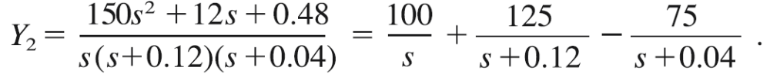
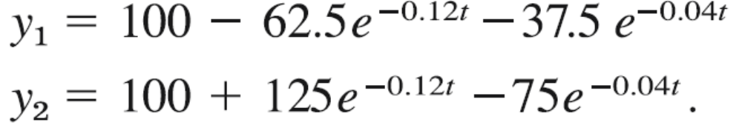
範例 1 (續)
取逆轉換我們得出解如下
圖117 描繪出那些有趣的函數。你是否能夠對主要的特色給出物理解釋？為什麼它們有極限值100？為什麼 y₂ 不是單調的，反之，y₁ 是單調的？為什麼 y₁ 從某時起會突然比 y₂ 大？等等。
第5章 拉式轉換
P.222

Slide 8
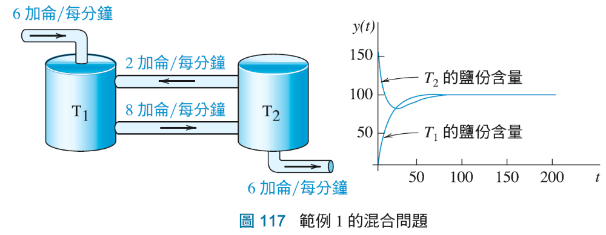
範例 1 (圖117)
第5章 拉式轉換
P.222

Slide 9
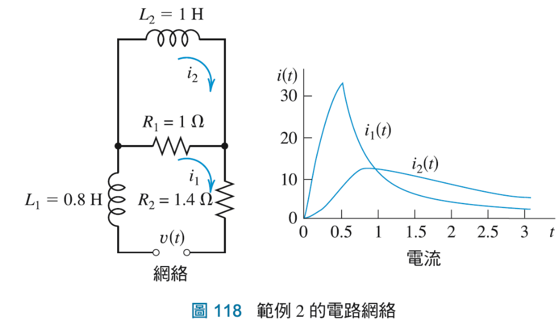
範例 2 電路網絡
找出圖118 網絡的電流 i₁(t)及 i₂(t) 。L 及R 用一般單位表示（見 2.9 節）， v(t) ＝100 伏特若 0 ≦ t ≦ 0.5，以及之後 v(t)為 0， 而且i(0) ＝ 0， i‘(0) ＝ 0。
第5章 拉式轉換
P.223

Slide 10


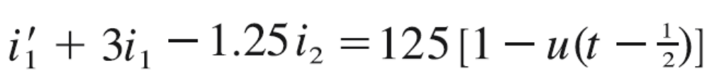
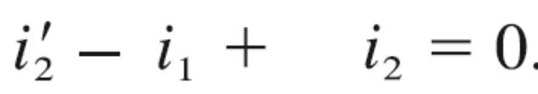
範例 2 (續)
解 網絡的模式可從 2.9 節的克希荷夫電壓定律獲得。對於圖下方的電路我們可得
對於圖上方的則是
除以0.8 並調整順序給出下方的電路方程式
以及上方的電路方程式
第5章 拉式轉換
P.223

Slide 11
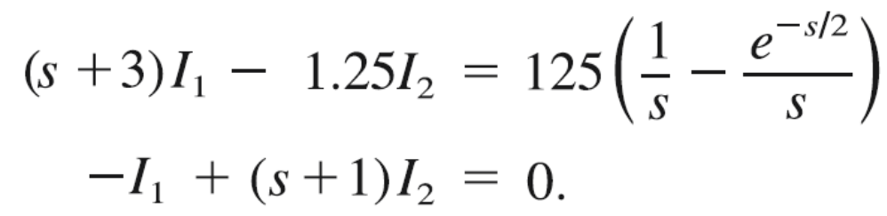
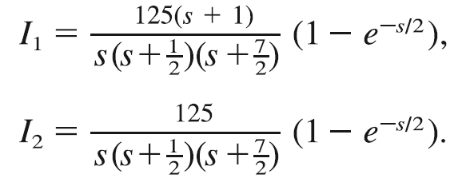
範例 2 (續)
用 i₁(0) ＝ 0， i₂(0) ＝ 0，從 5.2 節的 (1) 式及第二偏移定理我們得出輔助系統
解 I₁ 及 I₂ 給出
第5章 拉式轉換
P.223

Slide 12

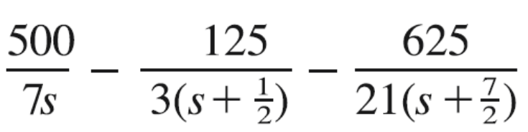
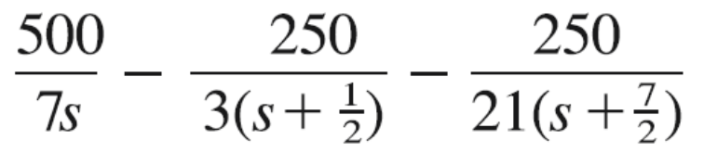

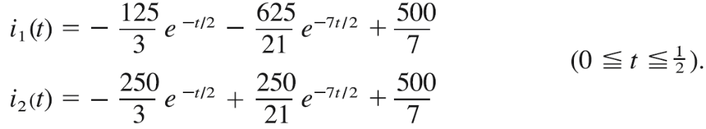
範例 2 (續)
以上兩式的右端如果暫時不考慮因子 ，有部分分式展開為
及
這兩式的逆轉換給出 時的解
第5章 拉式轉換
P.223

Slide 13
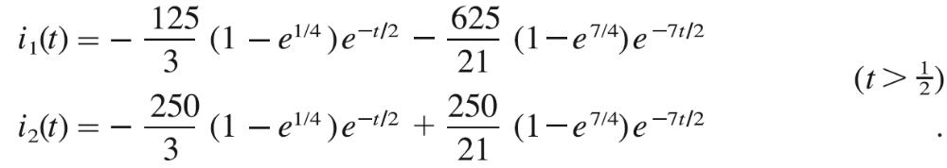

範例 2 (續)
根據第二偏移定理對於 及
，此即
你是否能夠從物理上解釋為何兩個電流終將為零，以及為何在 時，i₁(t) 有一個尖點，反之， i₂(t)有一個連續的切方向？
第5章 拉式轉換
P.224

Slide 14
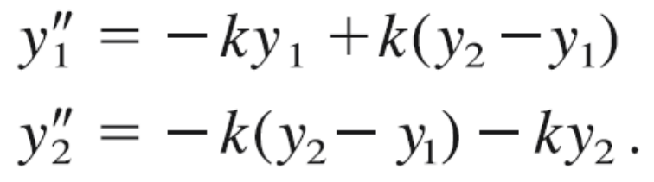
範例 3 兩個質量彈簧的模式（圖119）
圖119 的機械系統由兩個質量為1 的物體及三個具有同樣常數 k 的彈簧所組成，彈簧的質量可以忽略不計。也假設沒有阻尼的作用。然後這個物理系統的模式為常微分方程系統
(3)
此處 y₁ 及y₂ 是物體離開其靜態平衡的位移。這些常微分方程由牛頓第二運動定律（Newton_x0001_s second law）推導所得，質量乘以加速度等於力量，就如同 2.4 節的單一物體那樣。我們再次將往下的力量取為正值以及往上為負值。
第5章 拉式轉換
P.224

Slide 15
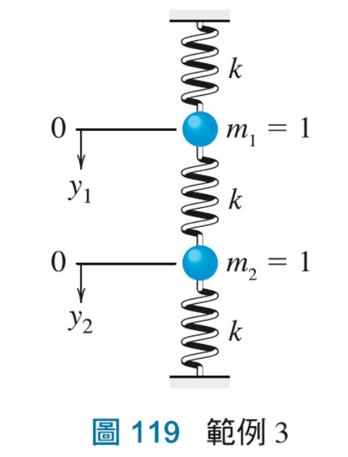
範例 3 (續)
對於上方的物體，－ky₁ 是上方彈簧的作用力，而 k(y₂－ y₁) 則是中間彈簧的作用力，並且 y₂－ y₁是彈簧的靜長度改變。對於下方的物體，－k(y₂－ y₁) 是中間彈簧的作用力，而－ky₂則是下方彈簧的作用力。
第5章 拉式轉換
P.225

Slide 16


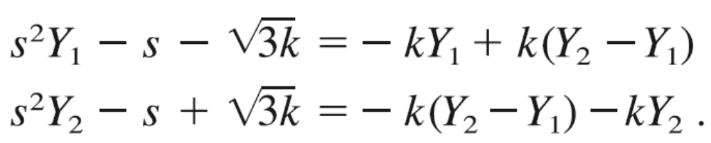
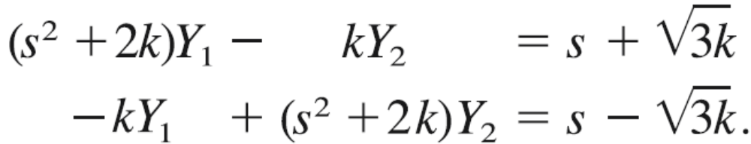
範例 3 (續)
我們將決定對應於初始條件 y₁(0)＝1， y₂(0) ＝ 1，
， 的解答。令 Y₁ ＝ L (y₁) 及 Y₂ ＝
L (y₂) 。然後，從5.2 節的 (2) 式及初始條件我們得出輔助系統
這個關於未知數 Y₁ 及 Y₂ 的代數方程式可以寫成
我們用消去法解以上兩個方程式（或者用6.7 節的柯拉瑪法
第5章 拉式轉換
P.225

Slide 17
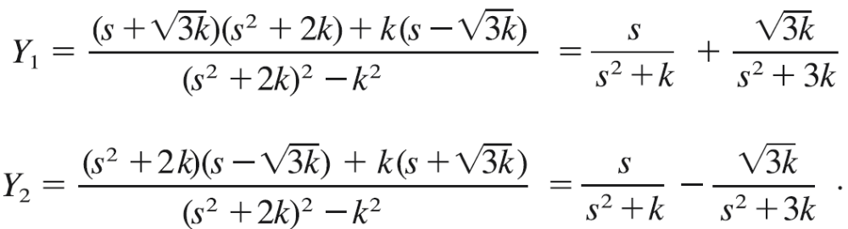
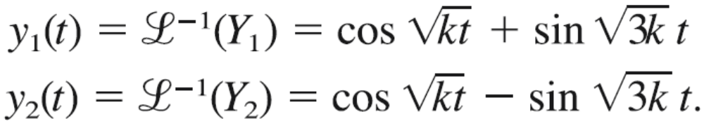
範例 3 (續)
則），並用部分分式表示為
取逆轉換我們得出解如下（圖120）
我們可以看出各個質量的運動是諧和的（系統是無阻尼的），由一個慢的運動及一個快的運動疊加起來。
第5章 拉式轉換
P.225

Slide 18
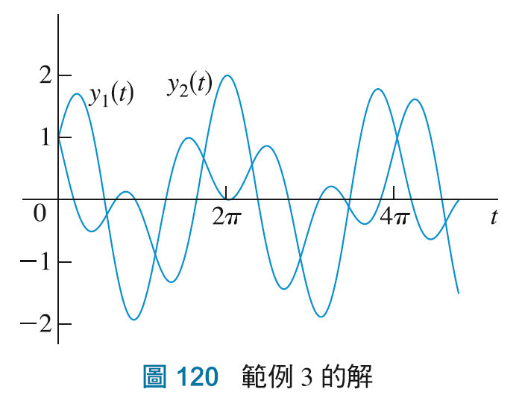
範例 3 (圖120)
第5章 拉式轉換
P.225

